Slide 1
CHƯƠNG I: TỔNG QUAN VỀ HỆ ĐIỀU HÀNH
Trường Đại học Xây Dựng
Khoa Công nghệ Thông tin

Slide 2
Các vấn đề trình bày
Các khái niệm và phân loại Hệ điều hành
Các tính chất của hệ điều hành
Nguyên tắc xây dựng một hệ điều hành
Cấu trúc hệ điều hành
Lịch sử phát triển của hệ điều hành

Slide 3
1. Các khái niệm và phân loại Hệ điều hành
1.1. Khái niệm hệ điều hành
1.2. Định nghĩa hệ điều hành
1.3. Phân loại hệ điều hành theo chức năng
1.4. Phân loại hệ điều hành theo tiêu chuẩn ứng dụng

Slide 4
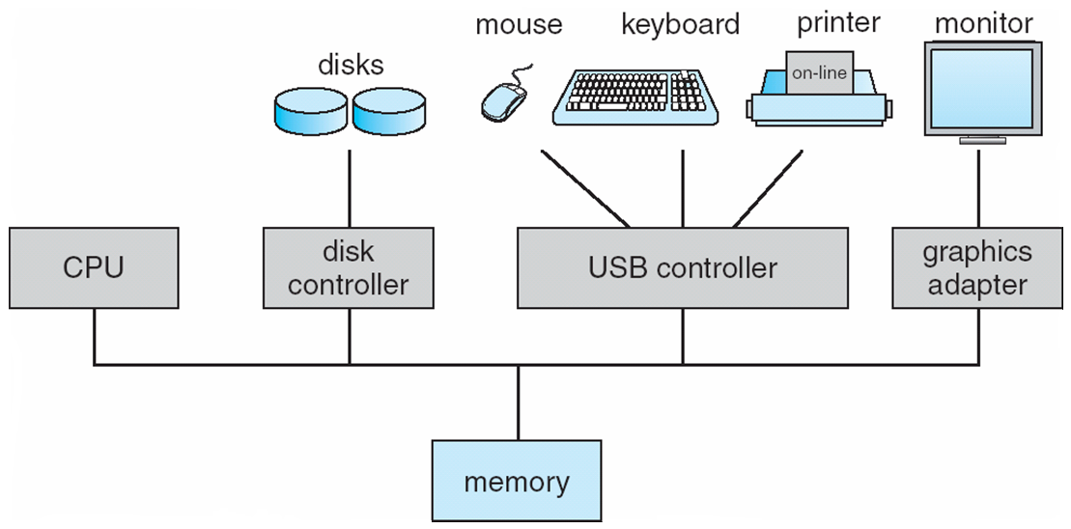
1.1. Khái niệm hệ điều hành
Môt/ nhiều CPUs, các thiết bị điều khiểnđược liên kết bằng một hệ thống bus chung để truy nhập tới bộ nhớ phần chia
Các thiết bị điều khiển và CPU thực hiện đồng thời, cạnh tranh với nhau

Slide 5
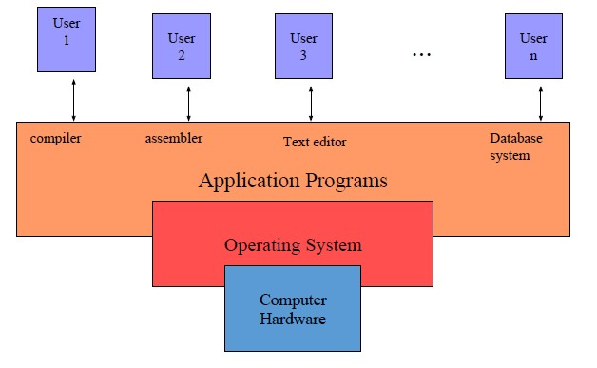
1.2. Định nghĩa hệ điều hành
Một hệ thống máy tính chia làm 4 lớp
Phần cứng
Hệ điều hành
Các chương trình ứng dụng
Người sử dụng

Slide 6
1.1. Khái niệm hệ điều hành
Phân lớn công việc của hệ điều hành là che dấu những chi tiết đáng chán và phức tạp của máy tính trước mắt người sử dụng, nói cách khác là làm sao cho người sử dụng dễ dàng điều khiển máy tính.
Ví dụ: Copy trong Dos
Hệ điều hành thiết kế ra đời nhằm 2 mục đích:
Biến một phần cứng thuần túy thành một máy ảo có những đặc trưng dễ sử dụng hơn so với phần cứng mà nó che dấu bên trong
Hệ điều hành giúp người sử dụng được tối đa phần cứng
Hệ điều hành và kiến trúc máy tính có mối quan hệ khăng khít nhau

Slide 7
1.2. Định nghĩa hệ điều hành
Xét về phía người sử dụng: HĐH tạo môi trường giao diện giữa người dùng và máy tính, cho phép người dùng đưa ra chỉ thị hoạt động điều khiển hệ thống.
Xét về phía trình ứng dụng: HĐH tạo môi trường cho các chương trình hoạt động. Cung cấp cơ chế kích hoạt và loại bỏ các trình ứng dụng
Xét về phía phần cứng: HĐH quản lý các thiết bị 1 cách có hiệu quả, khai thác hết các khả năng của thiết bị, cung cấp cho các chương trình và người sử dụng tài nguyên phần cứng khi có yêu cầu.
HĐH là một tập hợp các chương trình hệ thống có chức năng tạo môi trường giao diện cho người sử dụng, tạo môi trường hoạt động cho các trình ứng dụng, quản lý và khai thác hiệu quả các thiết bị phần cứng.

Slide 8
Phân loại
HĐH đơn nhiệm: Mỗi thời điểm chỉ điều hành 1 hoạt động của chương trình. (Ví dụ: DOS, xử lý các công việc tuần tự theo lô)
HĐH đa nhiệm: Cho phép thực hiện nhiều chương trình tại một thời điểm.(ví dụ window 3.1, win 9x,…)
HĐH đơn chương: Tại mỗi thời điểm chỉ cho phép một người sử dụng làm việc
HĐH đa chương: Cho phép nhiều người sử dụng cùng thời điểm
HĐH chia sẻ thời gian: Đây là HĐH đa nhiệm đồng thời phân chia về mặt thời gian, cho phép nhiều người truy nhập vào nó dù ở các vị trí địa lý khác nhau (Ví dụ:window NT, 2000,…).
HĐH thời gian thực: Tiến trình nạp vào hệ thống tại bất kỳ 1 thời điểm nào cũng được phân bổ giờ CPU.
…

Slide 9
1.3. Phân loại hệ điều hành theo chức năng
Để phân loại một hệ điều hành thuộc loại gì, phải dựa vào các tiêu chuẩn để phân loại nó. Cũng có nhiều tiêu chuẩn để phân loaị các hệ điều hành. Ở đây hãy xem xét một số tiêu chuẩn cơ bản để đánh giá một hệ điều hành
Off – Line hay On – Line
User – Program hay Non – Program
Singer – User hay Multi – user
Dựa vào tiêu chuẩn ứng dụng có thể phân thành 5 loại

Slide 10
Dựa vào tiêu chuẩn ứng dụng có thể phân thành các loại:
Hệ điều hành theo lô (Batch)
Hệ điều hành thời gian thực (Real – time)
Hệ điều hành cơ sở dữ liệu (Data – base)
Hệ điều hành phân chia thời gian (Time – sharing)
Hệ điều hành tính toán cá nhân (personal – computing) hay hệ điều hành đơn nhiệm

Slide 11
Không thể
Can thiệp
Lô (Batch)
Có thể
Lập trình
được
Phân chia thời gian
(Time sharing)
Tính toán cá nhân
(Personal computing)
Có thể can
thiệp
Không thể
Lập trình
được
Cớ sở dữ liệu
(Data base)
Thời gian thực
(Real time)
Nhiều người dùng
Một người dùng

Slide 12
1.4. Phân loại hệ điều hành theo tiêu chuẩn ứng dụng
Dựa vào tiêu chuẩn ứng dụng có thể phân thành các loại:
Hệ điều hành theo lô (Batch)
Hệ điều hành thời gian thực (Real – time)
Hệ điều hành cơ sở dữ liệu (Data – base)
Hệ điều hành phân chia thời gian (Time – sharing)
Hệ điều hành tính toán cá nhân (personal – computing) hay hệ điều hành đơn nhiệm
Hệ điều hành mạng

Slide 13
1.4. Phân loại hệ điều hành theo tiêu chuẩn ứng dụng
Hệ điều hành theo lô (Batch)
Máy tính đời đầu
Năm 1950 – 1960
Dùng cho các trường đại học
Các xí nghiệp sản xuất
12n1gxvP4doKc4QrNVRNnmmBLWfk8SgfQF
Vùng chương trình của người dùng
Hệ điều hành

Slide 14
1.4. Phân loại hệ điều hành theo tiêu chuẩn ứng dụng
Hệ điều hành theo lô (Batch)
Có một người điều hành máy tính
Tại một thời điểm hệ điêu hành chỉ thực hiện một chương trình phông thụ thuộc vào kích thước của chương trình đó cũng như thời gian cần thiết để chạy
Không thể can thiệp khi chạy, có thể lập trình được, có thể dung cho loại máy tính một người dung hay nhiều người dung một lúc
Dễ cài đặt nhưng không có tính ưu tiên cho các loại công việc

Slide 15
1.4. Phân loại hệ điều hành theo tiêu chuẩn ứng dụng
Hệ điều hành thời gian thực (Real –time)
Hệ điều hành có mục đích đặc biệt
Hệ thống phun dầu ô tô, hệ thống ảnh hóa y tế.
Có sự ràng buộc rõ ràng về mặt thời gian
Thời gian thực cứng và thời gian thực mềm
Là hệ điều hành một người dung, không thể lập trình nhưng có thể can thiệp vào nó trong quá trình thực hiện

Slide 16
1.4. Phân loại hệ điều hành theo tiêu chuẩn ứng dụng
Hệ điều hành cơ sở dữ liệu (Data base)
Được đặc trưng bởi cơ sở dữ liệu được cập nhật thường xuyên
Nó chỉ chuyên dùng để quản lý dữ liệu mà không làm việc gì khác
Dùng trong ngân hàng, thư viện, đăng kí đường bay …
Duy trì tính thời sự của hệ điều hành
Giải quyết nhiều giao dịch trên cùng một dữ liệu

Slide 17
1.4. Phân loại hệ điều hành theo tiêu chuẩn ứng dụng
Hệ điều hành phân chia thời gian
Thiết bị xử lý trung tâm CPU (Center Processing Unit) phân chia đều thời gian sử dụng choc các tiến trình nhưng có tính ưu tiên
Còn được gọi là hệ điều hành đa nhiệm
Một chương trình có thể được thực hiện cho đến khi phải dừng lại để đợi các thiết bị vào ra hoặc đợi câu trả lời của người dùng
Khắc phục được tình trạng rỗi của các thiết bị và tăng hiệu quả làm việc cho máy tính.
Một dạng đăng biệt của hệ điều hành đa nhiệm là hệ điều hành nhiều người sử dụng (Thực chất đây là khả năng đa chương trình có kèm theo cơ chế an toàn thỏa đáng để bảo vệ từng người dùng đối với lỗi của người dùng khác)
Hệ điều hành đa xử lý: Hầu hết các hệ thống ngày nay là các hệ thống đơn xử lý ; nghĩa là chỉ có 1 CPU chính.

Slide 18
1.4. Phân loại hệ điều hành theo tiêu chuẩn ứng dụng
Hệ điều hành phân chia thời gian
Hệ điều hành đa xử lý:
Tuy nhiên các hệ thống đa xử lý (hệ song song hay hệ kết nối chặt) được phát triển rất quan trọng
Có một ba ưu điểm chính:
Thông lượng được gia tăng
Tính kinh tế được mở rộng
Khả năng tin cậy được gia tăng
Có 2 dạng: Đa xử lý đối xứng SMP (symmetric multiprocessing) và đa xử lý bất đối xứng (asymmetric multiprocessing)

Slide 19
1.4. Phân loại hệ điều hành theo tiêu chuẩn ứng dụng
Hệ điều hành tính toán cá nhân (Hệ điều hành đơn tác vụ - Personal computing)
Hệ điều hành này chỉ cho phép một người sử dụng tại một thời điểm người đó cũng chỉ thực hiện được một công việc mà thôi.
Hệ điều hành này dễ sử dụng, dễ cài đặt, có thể lập trình được
Có 2 loại chính: Hệ để bàn và hệ xách tay

Slide 20
1.4. Phân loại hệ điều hành theo tiêu chuẩn ứng dụng
Hệ điều hành tính toán cá nhân (Hệ điều hành đơn tác vụ - Personal computing)
Hệ để bản: PC xuất hiện vào những năm 1970, sự phát triển của hệ điều hành này thay vì ưu tiên tối ưu hóa việc sử dụng CPU và các thiết bị ngoại vi thì chọn tối ưu hóa sự tiện dụng và đáp ứng người dùng.
Hệ xách tay

Slide 21
1.4. Phân loại hệ điều hành theo tiêu chuẩn ứng dụng
Hệ điều hành mạng:
Là các hệ điều hành dung để điều khiển sự hoạt động của mạng máy tính (TCP/IP là giao thức mạng phổ biến nhất)
Có các dạng:
Hệ khách – chủ (Client – Server)
Hệ máy chủ tính toán (Compute – Server systems)
Hệ máy chủ tập tin (File – Server system)
Hệ ngang hàng

Slide 22
2. Các tính chất của hệ điều hành
Một hệ điều hành hoàn thiện phải đảm nhiệm các chức năng cơ bản:
Thực hiện các thao tác
Thông dịch ngôn ngữ điều tác
Xử lý các lỗi
Quản lý vào ra
Quản lý ngắt
Lập lịch
Điều khiển và phân chia tài nguyên
Bảo vệ bộ nhớ
Truy nhập nhiều mối
Ngoài ra, để thuật tiện cho khai thác và sử dụng còn có thể bổ sung:
Giao diện tốt
Kế toán việc sử dụng tài nguyên
Từ các yêu cầu để đánh giá hệ điều hành, dựa trên các tính chất sau

Slide 23
2. Các tính chất của hệ điều hành
1. Độ tin cậy
2. Tính đồng thời
3. Tính phân chia
4. Các bộ nhớ
5. Tính vạn năng
6. Tính hiệu quả
7. Tính bảo vệ
8. Tính thuận tiện
9. Tính kế thừa, thích nghi và kích thước nhỏ

Slide 24
2. Các tính chất của hệ điều hành
1. Độ tin cậy
Một hệ điều hành phải thực hiện mọi hoạt động, mọi thông báo đều phải chuẩn xác tuyệt đối. Chỉ khi nào chắc chắn là đúng mới cung cấp thông tin cho người sử dụng

Slide 25
2. Các tính chất của hệ điều hành
2. Tính đồng thời
Một hệ điều hành phải cho phép đồng thời có sự tồn tại của nhiều hoạt động cùng nhau hoặc song song

Slide 26
2. Các tính chất của hệ điều hành
3. Tính phân chia
Một hệ điều hành phải cho phép sự phân chia dung chung các tài nguyên hoặc các thông tin cho các yêu cầu khác nhau

Slide 27
2. Các tính chất của hệ điều hành
4. Các bộ nhớ
Một hệ điều hành phải cần thiết phải có bộ nhớ để lưu trữ các thông tin trong máy tính thay việc lưu trữ bên ngoài

Slide 28
2. Các tính chất của hệ điều hành
5. Tính vạn năng
Một hệ điều hành phải xác định, cùng một chương trình được khai thác hôm nay hoặc ngày mai phải luôn luôn cho cùng một kết quả nếu các dữ liệu là giống nhau. Mặt khác, hệ điều hành phải là vô định theo nghĩa có thể phản ứng lại các sự kiện.

Slide 29
2. Các tính chất của hệ điều hành
6. Tính hiệu quả
Phải có tính hiệu quả và thường được xét trên các tiêu chí:
Khoảng thời gian tối thiểu để chuyển giữa các thao tác
Thời gian đơn vị xử lý trung tâm không được sử dụng
Thời gian xử lý các thao tác theo lô
Thời gian trả lời một yêu cầu (Trong hệ đa truy cập)
Mức độ sử dụng tài nguyên
Tốc độ xử lý.

Slide 30
2. Các tính chất của hệ điều hành
7. Tính bảo vệ
Hệ điều hành phải được thao tác chuẩn xác và tin cậy, không có lỗi và phải có khả năng giả quyết được tất cả các yêu cầu bất thường có thể xảy ra. Hạn chế được tối đa các sai sót ngẫu nhiên hay cố ý.

Slide 31
2. Các tính chất của hệ điều hành
8. Tính thuận tiện
Hệ điều hành phải có khả năng cải tiến hoặc sửa các lỗi mà không cần phải dung một số lượng lớn những người lập trình

Slide 32
2. Các tính chất của hệ điều hành
9. Tính kế thừa, thích nghi và kích thước nhỏ
Hệ điều hành phải có tính thừa kế, thích nghi và kích thước nhỏ.
Trong một chừng mực nào đó, các tính chất là mâu thuẫn với nhau. Một hệ điều hành cần phải giải quyết trung hòa, ưu tiên ở tính này hay tính chất khác để đáp ứng được yêu cầu tối đa có thể của người sử dụng.

Slide 33
3. Nguyên tắc xây dựng hệ điều hành
Nguyên tắc module
Nguyên tắc phủ chức năng
Nguyên tắc macroprocessor
Nguyên tắc bảng tham số điều khiển
Nguyên tắc giá trị chuẩn
Nguyên tắc chia tham số thành hai loại
Nguyên tắc bảo vệ nhiều mức
Nguyên tắc tương đối trong định vị
Nguyên tắc khởi tạo trong cài đặt

Slide 34
3. Nguyên tắc xây dựng hệ điều hành
1.Nguyên tắc module
Một hệ điều hành phải được xây dựng từ các module độc lập và tồn tại quy tắc liên hệ chúng. Nguyên tắc module cho phép tổ hợp những module hiện có theo nhiều cách khác nhau để đảm bảo tính đa chức năng của hệ thống, từ đó dễ dàng cho việc sửa chữa , nâng cấp và loại bỏ những chức năng không cần thiết mà không làm ảnh hưởng đến các chức năng khác

Slide 35
3. Nguyên tắc xây dựng hệ điều hành
2. Nguyên tắc phủ chức năng
Một công việc có thể được thực hiện bằng nhiều phương pháp khác nhau. Khi xây dựng một module bên cạnh những chức năng chính nó còn làm được một số công việc khác gọi là hiệu ứng phụ, như vậy sẽ khai thác được hết các khả năng của hệ thống và thuận tiện cho người sử dụng.

Slide 36
3. Nguyên tắc xây dựng hệ điều hành
3. Nguyên tắc macroprocessor
Theo nguyên tắc này thì khi có một nhiệm vụ, hệ thống sẽ xây dựng các phiếu yêu cầu, liệt kê các bước phải thực hiện và trên cơ sở đó xây dựng chương trình tương ứng, sau đó thực hiện chương trình nói trên.

Slide 37
3. Nguyên tắc xây dựng hệ điều hành
4. Nguyên tắc bảng tham số điều khiển
Mỗi một đối tượng vật lý, hệ điều hành đều xây dựng một bảng tham số tương ứng với nó để quản lý và điều khiển đối tượng vật lý đó.

Slide 38
3. Nguyên tắc xây dựng hệ điều hành
5. Nguyên tắc giá trị chuẩn
Một module hay một câu lệnh có thể có nhiều tham số. Việc nhớ hết các tham số, số lượng, ý nghĩa, quy cách của nó là vô cùng phức tạp và câu lệnh trở nên cồng kềnh không cần thiết -> Cần phải xây dựng bộ giá trị các tham số chuẩn hay phải gặp.

Slide 39
3. Nguyên tắc xây dựng hệ điều hành
6. Nguyên tắc chia tham số thành hai loại
Tham số được chia thành hai loại tham số là tham số khóa và tham số vị trí.

Slide 40
3. Nguyên tắc xây dựng hệ điều hành
7. Nguyên tắc bảo vệ nhiều mức
Để đảm bảo an toàn tuyệt đối và dư liệu thì chương trình cùng với dữ liệu phải được bảo vệ bằng nhiều khóa và nhiều mức.

Slide 41
3. Nguyên tắc xây dựng hệ điều hành
8. Nguyên tắc tương đối trong định vị
Các module chương trình được viết theo địa chỉ tương đối kể từ đầu bộ nhớ. Khi thực hiện chúng mới được định vị tại vùng bộ nhớ cụ thể. Nguyên tắc này cho phép hệ thống sử dụng bộ nhớ một cách linh hoạt và hệ điều hành không bị phụ thuộc vào cấu hình bộ nhớ.

Slide 42
3. Nguyên tắc xây dựng hệ điều hành
9. Nguyên tắc khởi tạo trong cài đặt
Nguyên lý Macroprocessor có thể áp dụng không những với từng nhiệm vụ mà với toàn bộ hệ điều hành hoặc các thành phần của nó.

Slide 43
4. Cấu trúc của hệ điều hành
Các thành phần của hệ điều hành
Các dịch vụ của hệ điều hành
Lời gọi hệ thống
Cấu trúc của hệ điều hành

Slide 44
4. Cấu trúc của hệ điều hành
Các thành phần của hệ điều hành
Notes:
Ngôn ngữ không phải là thành phần cơ bản nhưng sự tồn tại của chúng đòi hỏi hệ thống phải có những thành phần nhất định
MS-DOS ngôn ngữ MS-DOS, được ánh xạ sang ngôn ngữ máy nhờ MS-DOS COMMAND.COM và một số chương trình tệp trợ giúp
Chương trình điều khiển: Các supervisors quản lý nhiệm vụ, quản lý tiến trình, quản lý tài nguyên như bộ nhớ chính, bộ nhớ phụ … các chương trình quản lý dữ liệu và tổ chức truy cập, các chương trình thư ký, điều phối nhiệm vụ
Các chương trình biên tập
Các chương trình biên dịch
Các chương trình dịch vụ: Tạo mới trường mới, biên bản. Thống kê …
Các hệ điều hành cụ thể có những cách tập hợp module vào từng lớp, phân cấp cụ thể với tên riêng để tiện phân loại xử lý.

Slide 45
4. Cấu trúc của hệ điều hành
1.1. Quản lý tiến trình
1.2. Quản lý bộ nhớ chính
1.3. Quản lý bộ nhớ phụ
1.4. Quản lý hệ thống vào ra
1.5. Quản lý hệ thống tệp
1.6 Hệ thống bảo vệ
1.7 Quản lý mạng
1.8 Hệ thống cơ chế dòng lệnh

Slide 46
4. Cấu trúc của hệ điều hành
1.1. Quản lý tiến trình
Một tiến trình được coi là một đơn vị làm việc của hệ thống
Vai trò của hệ điề hành trong việc quản lý tiến trình là:
Tạo và hủy các tiến trình của người sử dụng và củ hệ thống
Ngừng và thực hiện lại một tiến trình
Cung cấp cơ chế đồng bộ tiến trình
Cung cấp cách thông tin giữa các tiến trình
Cung cấp cơ chế kiểm soát

Slide 47
4. Cấu trúc của hệ điều hành
1.2. Quản lý bộ nhớ chính
Bộ nhớ chính là trung tâm của các thao tác, xử lý.
CPU đọc dữ liệu của bộ nhớ chính
Các thiết bị ngoại vi cài đặt cơ chế DMA cũng đọc và ghi dữ liệu vào bộ nhớ chính
Một chương trình muốn thực thi thì phải ánh xạ địa chỉ tuyệt đối và nạp vào bộ nhớ chính
Để tối ưu hóa hoạt động của CPU và tốc độ máy tính, một số tiến trình được lưu trữ trong bộ nhớ.
Để quản lý bộ nhớ chính hệ điều hành cần có:
Lưu trữ thông tin về vị trí trong bộ nhớ đã được sử dụng và ai sử dụng
Quyết định tiến trình nào được nạp vào bộ nhớ chính, khi bộ nhớ đã có thể dùng được
Cấp phát và thu hồi bộ nhớ khi cần thiết
Notes:
Chế độ DMA: thường thì hoạt động chuyển thông tin giữa thiết bị I/O với bộ nhớ máy tính được thực hiện thông qua CPU theo cơ chế tuần tự: CPU ra lệnh "import" để nhập 1 đơn vị thông tin (byte/word) từ thiết bị I/O vào thanh ghi CPU rồi ra lệnh ghi thông tin từ thanh ghi CPU vào ô nhớ RAM nào đó. Quy trình này rất chậm vì CPU phải tốn nhiều chu kỳ máy để thực hiện các lệnh di chuyển thông tin, hơn nữa thông tin còn phải đi vòng qua CPU trước khi đến được vị trí cuối cùng. Để tăng tốc độ chuyển dữ liệu giữa I/O và RAM, người ta đã thiết kế mạch cứng DMA (Direct Memory Access) cho phép chuyển dữ liệu trực tiếp giữa I/O và RAM mà không cần đi ngang qua CPUnữa. Như vậy, nếu driver thiết bị I/O hỗ trợ tốt chế độ hoạt động DMA thì bạn nên cho phép chế độ này hoạt động.
Khi sử dụng, CPU gửi cho bộ điều khiển một số các thông số như địa chỉ trên đĩa của khối, địa chỉ trong bộ nhớ nơi định vị khối, số lượng byte dữ liệu để chuyển.
Sau khi bộ điều khiển đã đọc toàn bộ dữ liệu từ thiết bị vào buffer của nó và kiểm tra checksum, bộ điều khiển chuyển byte đầu tiên vào bộ nhớ chính tại địa chỉ được mô tả bởi địa chỉ bộ nhớ DMA. Sau đó nó tăng địa chỉ DMA và giảm số bytes phải chuyển. Quá trình này lập cho tới khi số bytes phải chuyển bằng 0, và bộ điều khiển tạo một ngắt. Như vậy không cần phải copy khối vào trong bộ nhớ, nó đã hiện hữu trong bộ nhớ.
Điểm lợi của DMA: Với những chức năng giao tiếp ngoài có tính liên tục như xử lý âm thanh, kết nối mạng với bên ngoài thì rất cần thiết. CPU không thể xử lý đa nhiệm cùng lúc nhiều chức năng nên buộc phải sử dụng DMA. Nếu gói dữ liệu chưa thể ghi hết vào DMA thì CPU có thể đợi(do CPU có tốc độ lớn hơn nhiều với giao tiếp ngoài) cho đến khi nào cờ ngắt báo đã ghi xong.

Slide 48
4. Cấu trúc của hệ điều hành
1.3. Quản lý bộ nhớ phụ
Hầu hết các chương trình: chương trình dịch, hợp ngữ, soạn thảo văn bản … đều được lưu trữ trên đĩa cứng
Các nhiệm vụ:
Quản lý vùng trống trên đĩa
Định vị lưu trữ
Lập lịch cho đĩa
Notes:
Mục tiêu của máy tính là thực thi chương trình

Slide 49
4. Cấu trúc của hệ điều hành
1.4. Quản lý hệ thống vào ra
Hệ thống buffer caching
Giao tiếp điều khiển thiết bị (device drivers) tổng quát
Bộ điều khiển cho các thiết bị phần cứng
Notes:
Một trong những mục tiêu của hệ điều hành là che giấu những đặc thù của các thiết bị ngoại vi phần cứng đối với người sử dụng hệ thống máy tính

Slide 50
4. Cấu trúc của hệ điều hành
1.5. Quản lý hệ thống tệp
Một tệp tin là một tập hợp nhưng thông tin do người tạo ra nó xác định. Thông thường một tệp tin đại diện cho một chương trình và dữ liệu
Vai trò của hệ điều hành trong việc quản lý tệp tin:
Tạo và xóa một tệp tin
Tạo và xóa đi một thư mục
Hỗ trợ các thao tác trên tệp tin và thư mục
Ánh xạ tệp tin lên hệ thống lưu trữ phụ
Backup tên tin trên các thiết bị lưu trữ

Slide 51
4. Cấu trúc của hệ điều hành
1.6. Hệ thống bảo vệ
Là cơ chế kiểm soát quá trình chỉ được thực thi trong phạm vi địa chỉ của nó. Bộ thời gian đảm bảo rằng không có tiền trình nào đọc quyền chiếm CPU. Cơ chế này cũng cung cấp cách thức để mô tả lại mức độ kiểm soát.

Slide 52
4. Cấu trúc của hệ điều hành
1.7. Quản lý mạng
Mạng là tập hợp các bộ xử lý, chúng không chia sẻ bộ nhớ, các thiết bị ngoại vi hay đồng hồ. Thay vào đó mỗi bộ xử lý có bộ nhớ, đồng hồ và các bộ xử lý giao tiếp với nhau thông qua các đường giao tiếp như bus tốc độ cao hay mạng.

Slide 53
4. Cấu trúc của hệ điều hành
1.8. Hệ thống cơ chế dòng lệnh
Một trong những phần quan trọng của chương trình hệ thống trong một hệ điều hành là cơ chế dòng lệnh. Đó là giao tiếp giữa người sử dụng và hệ điều hành.

Slide 54
4. Cấu trúc của hệ điều hành
2. Các dịch vụ của hệ điều hành
Thực thi chương trình
Thao tác vào ra
Thao tác hệ thống tập tin
Giao tiếp
Phát hiện lỗi
Cấp phát tài nguyên
Tính toán
Bảo vệ
Notes:
Hệ điều hành cung cấp một môi trường cho việc thi thi các chương trinh. Nó cung cấp các dịch vụ xác định tới chương trình và tới người sử dụng của các chương trình đó. Dĩ nhiên, các dịch vụ được cung cấp khác nha từ hệ điều hành này với hệ điều hành kia nhưng chúng có thể xác định các lớp chung. Các dịch vụ hệ điều hành được cung cấp sự tiện dụng cho người lập trình để thực hiện tác vụ lập trình dễ dàng.

Slide 55
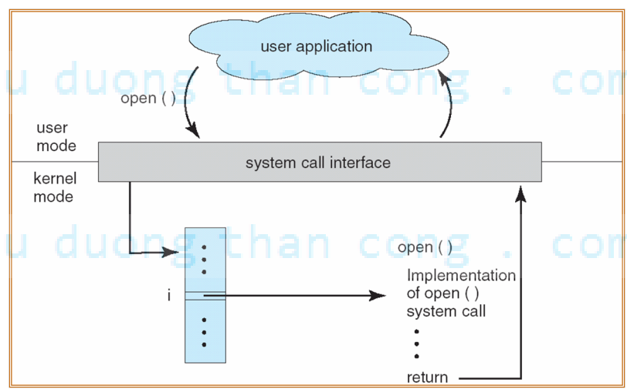
4. Cấu trúc của hệ điều hành
3. Lời gọi hệ thống
Lời gọi hệ thống cung cấp giao tiếp giữa tiến trình và hệ điều hành
Notes:
Các lời gọi này thường sẵn dung như các chỉ thị hợp ngữ và chúng thường được liệt kê trong những tài liệu hưỡng dẫn sử dụng được dung bởi những người lập trình hợp ngữ
Những hệ thống xác định cho phép lời gọi hệ thống được thực hiện trực tiếp từ một chương trình ngôn ngữ cấp cao, trong đó các lời gọi thường tương tự lời gọi hàm hay thủ tục được đĩnh nghĩa trước. Chúng có thể tạo ra một lời gọi tới một chương trình con tại thời điểm thực thi cụ thể
Lời gọi hệ thống xảy ra trong nhiều cách khác nhau, phụ thuộc vào máy tính đang dùng. Thường nhiều thông tin được yêu cầu hơn là đơn giản xác định lời gọi hàm hệ thống mong muốn. Loại chính xác và lượng thông tin khác nhau dựa vào hệ điều hành và lời gọi cụ thể.
Ví dụ: Để nhập dữ liệu, chúng ta có thể cần xác định tập tin hay thiết bị dùng như nguồn nhập, địa chỉ và chiều dài vùng đệm bộ nhớ mà dữ liệu nhập vào đọc. Dĩ nhiên, thiết bị hay tập tin và chiều dài có thể ẩn trong lời gọi hệ thống.

Slide 56
4. Cấu trúc của hệ điều hành
Phân loại các lời gọi hệ thống
Quản lý tiến trình: Khởi tạo tiến trình, hủy tiến trình
Quản lý bộ nhớ: Cấp phát và giải phóng bộ nhớ …
Quản lý file: Tạo mới, xóa, đọc và ghi file ..
Quản lý thiết bị vào ra: Thực hiện trao đổi vào/ra
Trao đổi thông tin với hệ thống: lấy/đặt ngày giờ …
Truyền thông liên tiến trình
Notes:
Xét trên khía cạnh hệ thống thì hệ điều hành là tập hợp các chương trình hệ thống. Tại cấp thấp nhất là phần chứng tiếp đến là hệ điều hành. Sau đó các chương trình hệ thống và cuối cùng là các chương trình ứng dụng. Các chương trnfh hệ thống cung cấp môi trường thuận lợi cho việc phát triển và thực thi chương trình. Vài trong chúng là các giao diện người dùng đơn giản cho các lời gọi hệ thống; các hệ thống còn lại được xem xét phức tạp hơn.

Slide 57
4. Cấu trúc của hệ điều hành
4. Cấu trúc hệ điều hành
4.1 Cấu trúc đơn giản (MSDOS; phiên bản UNIX đầu tiên)
4.2 Cấu trúc theo lớp (UNIX, OS2)
4.3 Cấu trúc theo máy ảo (MS-DOS chạy trên nền window, máy ảo java)
4.4 Cấu trúc theo mô hình client server (WINNT)
Notes:
Một hệ thống lớn và phức tạp như một hệ điều hành hiện đại phải được xây dựng cẩn thận nếu nó thực hiện chức năng hợp lý và được hiệu chỉnh dễ dàng. Một phương pháp thông thường là chia tác vụ thành các thành phần nhỏ hơn là có một hệ thống nguyên khối. Mỗi modules này nên là một thành phần hoàn toàn xác định với nhập, xuất, chức năng được định nghĩa cẩn thận. Trong phần này chúng ta sẽ thảo luận về cách thức mà các thành phần được nối kết và trộn lẫn trong một nhân.

Slide 58
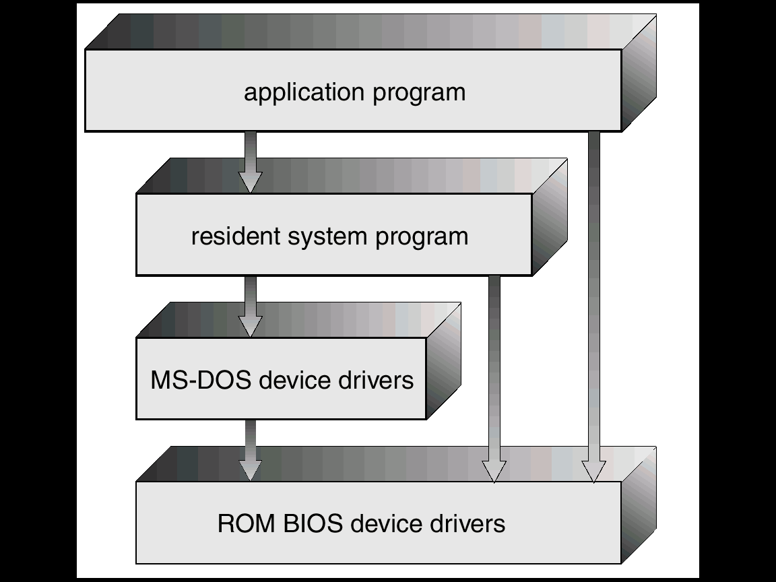
4. Cấu trúc của hệ điều hành
4. Cấu trúc hệ điều hành
4.1 Cấu trúc đơn giản
Notes:
Cấu trúc này là một tập hơp các thủ tục có thể gọi lẫn nhau. Một số hệ điều hành cấu trúc đơn giản cũng có thể có một số cấu trúc tối thiểu khi phân chia các thủ tục trông hệ thống thành ba cáp độ:

Slide 59
4. Cấu trúc của hệ điều hành
4. Cấu trúc hệ điều hành
4.1 Cấu trúc đơn giản
Chương trình chính (Chương trình của người sử dụng)
Thủ tục dịch xử lý lời gọi hệ thống
Tập hợp các thủ tục tiện ích hỗ trợ các thủ tục dịch vụ xử lý những lời gọi hệ thống
MS_DOS là một hệ điều hành có cấu trúc đơn giản.
UNIX có cấu trúc đơn giản

Slide 60
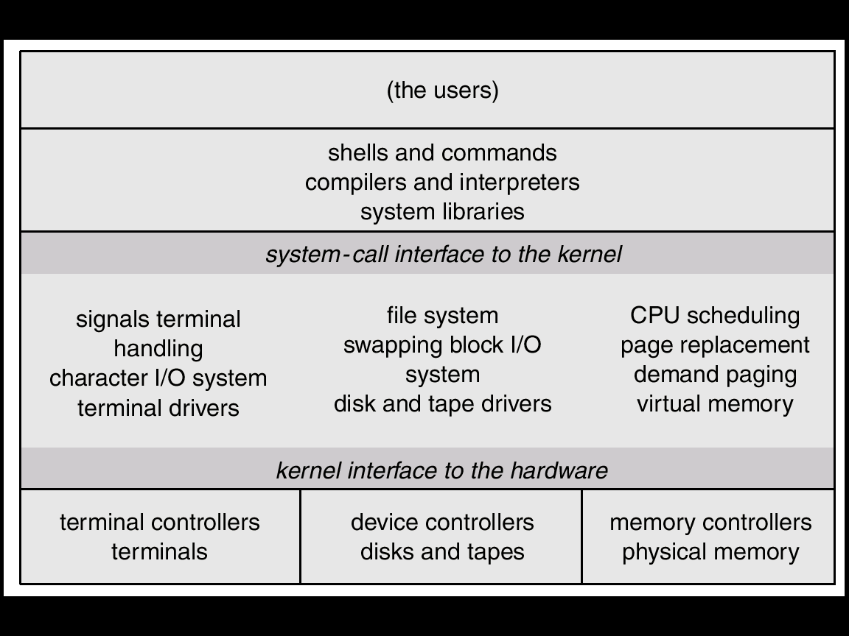
4. Cấu trúc của hệ điều hành
Notes:
Nhân cung cấp các dịch vụ

Slide 61
4. Cấu trúc của hệ điều hành
Nhược điểm:
Không có sự che dấu dữ liệu, mỗi thủ tục có thể gọi đến tất cả các thủ tục khác, mức độ phân chia thủ tục nếu có cũng không rõ rêt, chương trình ứng dụng có thể truy cập đến các thủ tục cấp thấp, tác động đến cả phần cứng
Hệ thống thủ tục mang tính chất tĩnh, chỉ được kích hoạt khi cần thiết do vậy hệ điều hành thiếu chủ động trong việc quản lý môi trường.
Notes:
Nhân cung cấp các dịch vụ

Slide 62
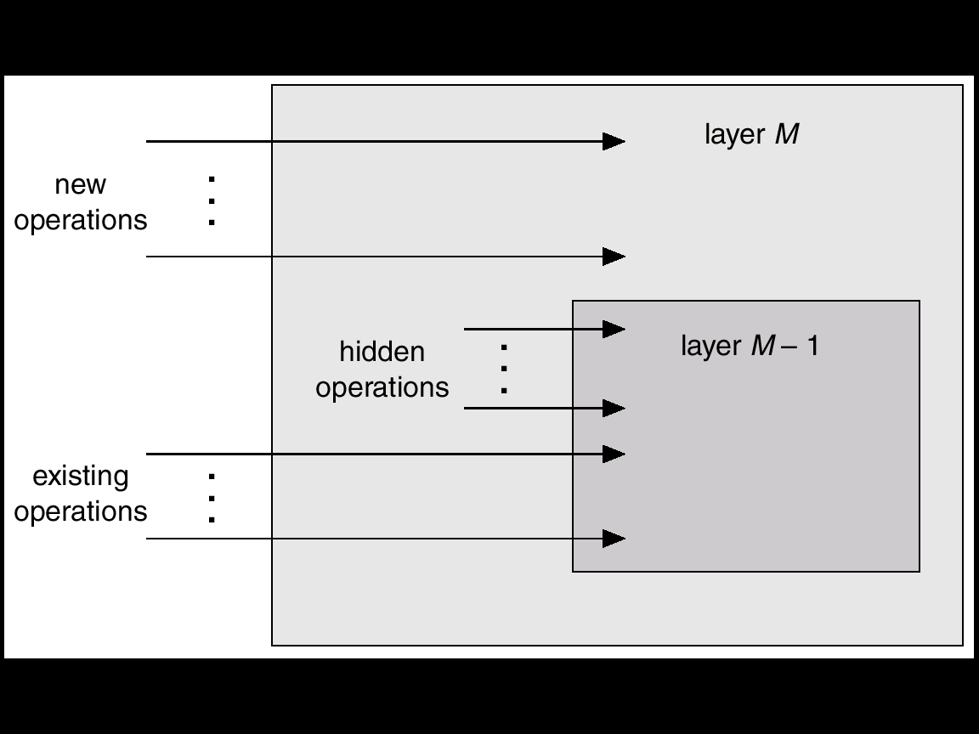
4. Cấu trúc của hệ điều hành
4.2. Cấu trúc theo lớp
Notes:
Version mới của UNIX được thiết kế để sử dụng phần cứng phức tạp hơn, do đó hệ điều hành được chia thành nhiều thành phần nhỏ hơn.
Băng cách dùng kĩ thuật topdown, những chức năng và đặc tính của hệ thống được chia thành nhiều thành phần nhỏ. Che giấu thông tin, không có chương trình của người sử dụng có thể cài đặt những hàm truy cập cấp thấp, thay vào đó là những lớp giao tiếp bên trong

Slide 63
4. Cấu trúc của hệ điều hành
4.2. Cấu trúc theo lớp
Notes:
Version mới của UNIX được thiết kế để sử dụng phần cứng phức tạp hơn, do đó hệ điều hành được chia thành nhiều thành phần nhỏ hơn.
Băng cách dùng kĩ thuật topdown, những chức năng và đặc tính của hệ thống được chia thành nhiều thành phần nhỏ. Che giấu thông tin, không có chương trình của người sử dụng có thể cài đặt những hàm truy cập cấp thấp, thay vào đó là những lớp giao tiếp bên trong

Slide 64
4. Cấu trúc của hệ điều hành
4.2. Cấu trúc theo lớp
Ưu điểm:
Tính module.
Mỗi lớp được cài đặt chỉ với các thao tác được cũng cấp bởi các lớp bên dưới. Một lớp không cần biết các thao tác được cài đặt như thế nào; nó chỉ cần biết các thao tác đó làm gì. Do đó, mỗi lớp ché dấu sự tồn tại của cấu trúc dữ liệu, thao tác phần cứng từ các lớp cấp cao hơn.
Notes:
Version mới của UNIX được thiết kế để sử dụng phần cứng phức tạp hơn, do đó hệ điều hành được chia thành nhiều thành phần nhỏ hơn.
Băng cách dùng kĩ thuật topdown, những chức năng và đặc tính của hệ thống được chia thành nhiều thành phần nhỏ. Che giấu thông tin, không có chương trình của người sử dụng có thể cài đặt những hàm truy cập cấp thấp, thay vào đó là những lớp giao tiếp bên trong

Slide 65
4. Cấu trúc của hệ điều hành
4.2. Cấu trúc theo lớp
Khó khăn:
Cách tiếp cận phân lớp liên quan tới việc định nghĩa cẩn thận các lớp vì một lớp chỉ có thể sử dụng các lớp bên dưới nó.
Notes:
Version mới của UNIX được thiết kế để sử dụng phần cứng phức tạp hơn, do đó hệ điều hành được chia thành nhiều thành phần nhỏ hơn.
Băng cách dùng kĩ thuật topdown, những chức năng và đặc tính của hệ thống được chia thành nhiều thành phần nhỏ. Che giấu thông tin, không có chương trình của người sử dụng có thể cài đặt những hàm truy cập cấp thấp, thay vào đó là những lớp giao tiếp bên trong

Slide 66
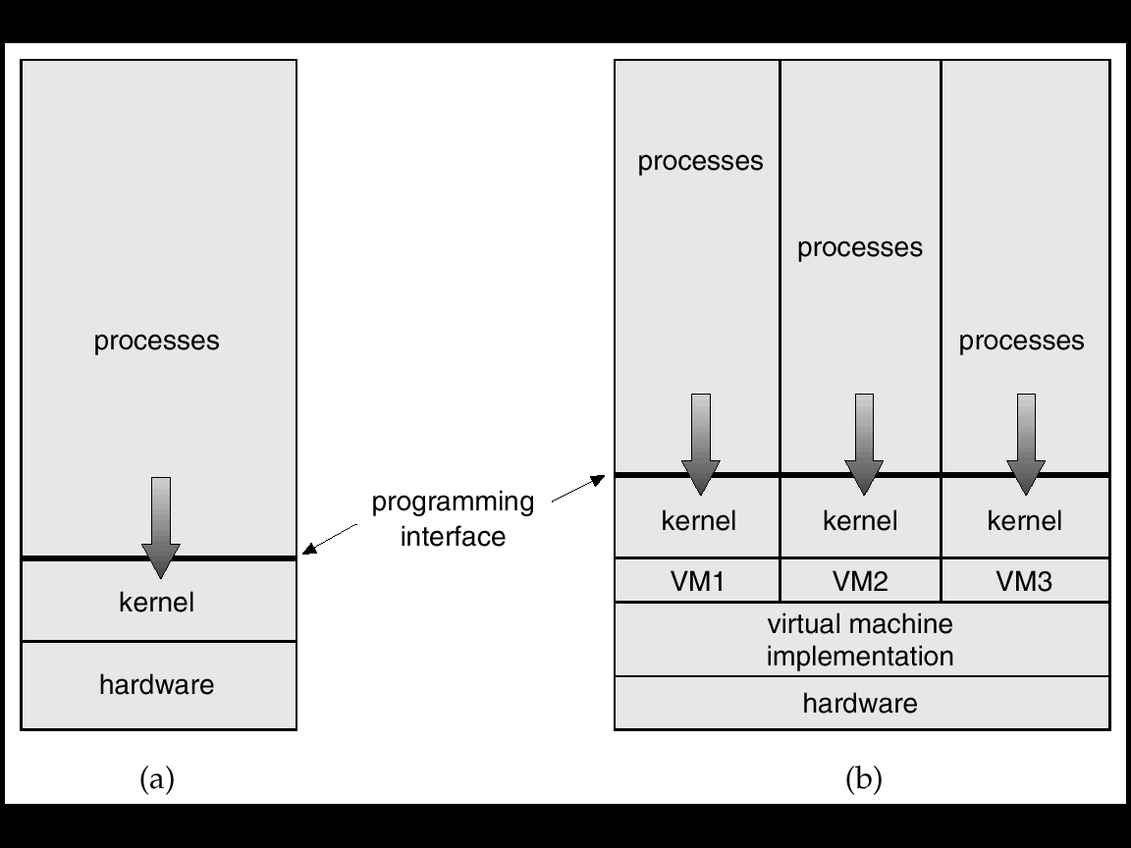
4. Cấu trúc của hệ điều hành
4.3. Cấu trúc máy ảo

Slide 67
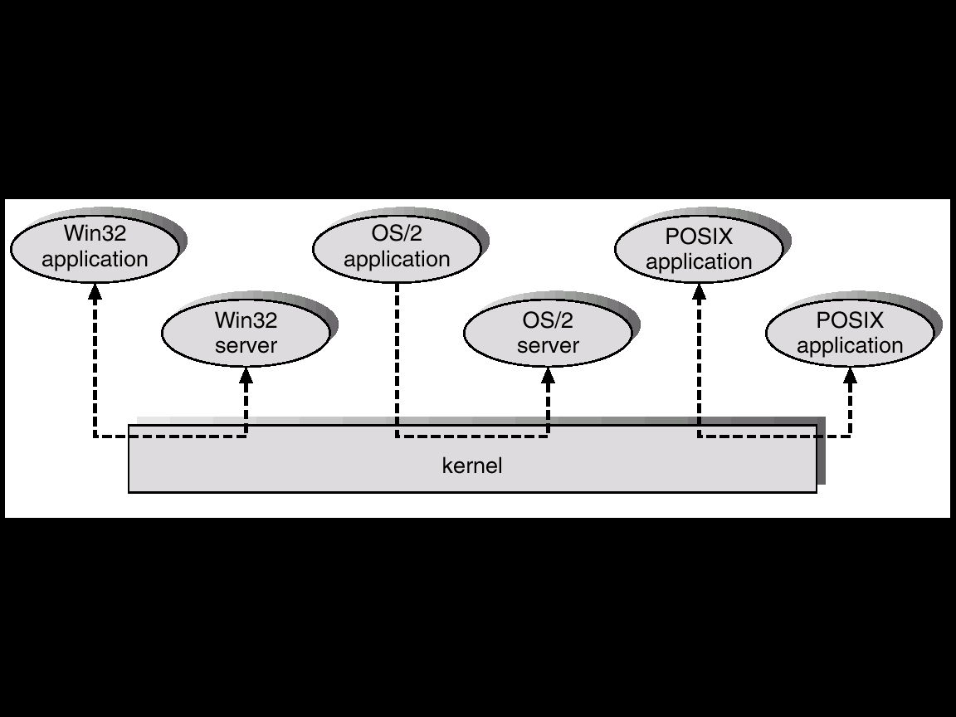
4. Cấu trúc của hệ điều hành
4.3. Cấu trúc client – server

Slide 68
Lịch sử phát triển
Lịch sử phát triển HĐH gắn liền với lịch sử phát triển của máy tính số.
4 thế hệ máy tính số:
Thế hệ thứ 1
Thế hệ thứ 2
Thế hệ thứ 3
Thế hệ thứ 4

